Slide 1
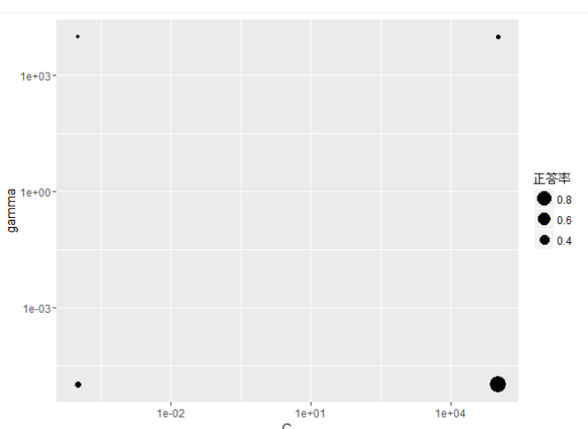
ベイズ最適化とは？
パラメータの値の最適値を探索するアルゴリズム
（例）
Ganma と C というパラメータについて，
最適値を予測する
初期値
4つの組み合わせ（黒点）と
その値での正答率を与える
1.考察
右下の組み合わせが正答率高い
繰り返し
2.予想
右下あたりを調べれば，良さそう
真ん中の情報も少ないので，この辺も調べたい
実際に1と2の予想から，正答率を計算
既にある情報から、次にどの点を調べた方がいいかを予想し、
実際に評価をして、その結果を次の判断に利用するアルゴリズム

Slide 2
例題のベイズ最適化を使った探索模様
既にある情報から、次にどの点を調べた方がいいかを予想し、
実際に評価をして、その結果を次の判断に利用するアルゴリズム

Slide 3
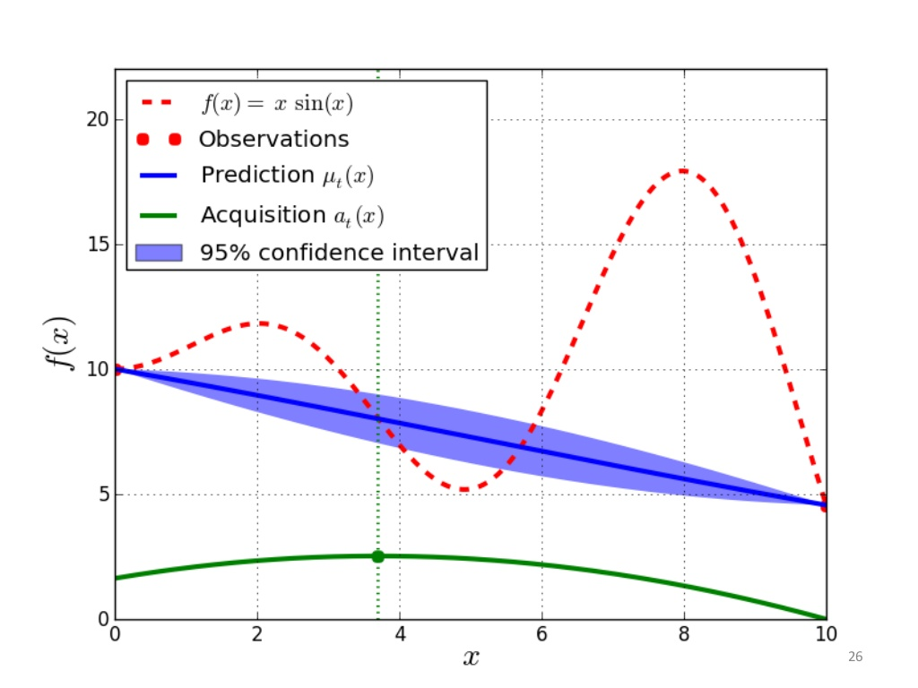







ベイズ最適化（もう少し詳しく）
（例）
$$y=f(x)$$
ある1次元パラメータ x の最適化
評価値 y の値を見て探索する
$y$：評価値
$$y$$
・ 観測点
青線 : 予測線
緑線 : 次の$x を$決める指標
青領域 : 信頼区間
初期値
1.考察
指標から$\text{次の}探索点x$を決定
両端の・が初期値
ここから予測線の分布を生成

Slide 4

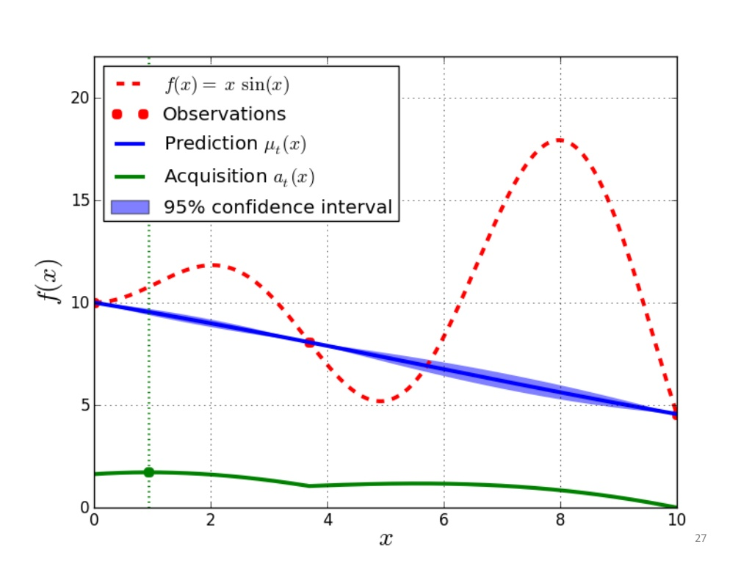
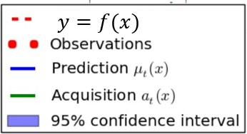


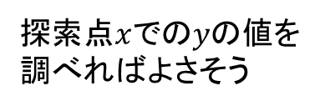
2.予想
探索点$x$での$yの$値を
調べればよさそう
$yの$値を得る
$$y$$
予測線の分布が変化する
（両端の・と新たな・で予測）
1.考察
へ戻る
（指標から$\text{次の}探索点x$を決定）

Slide 5
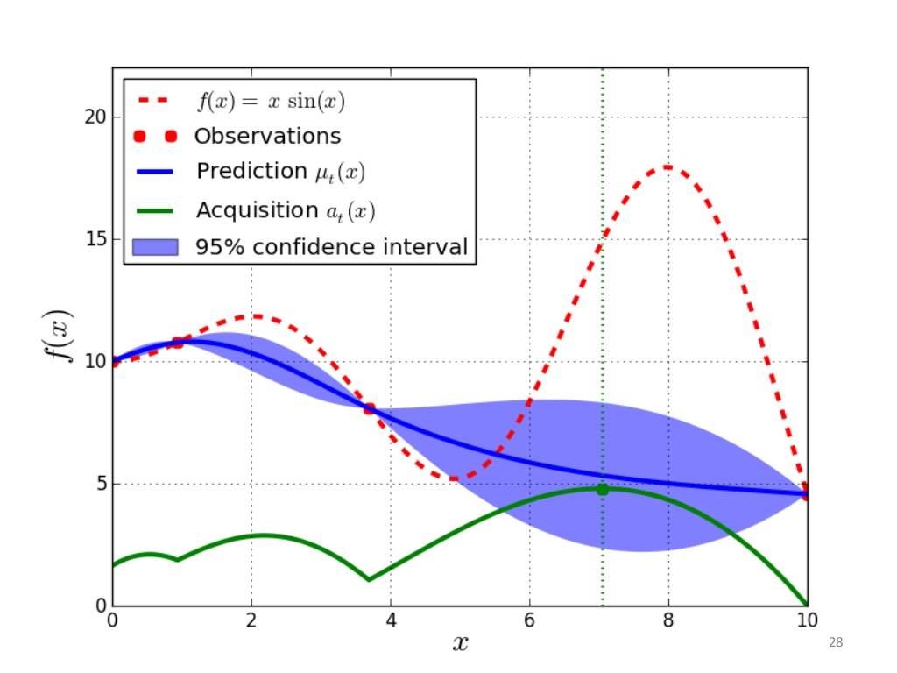
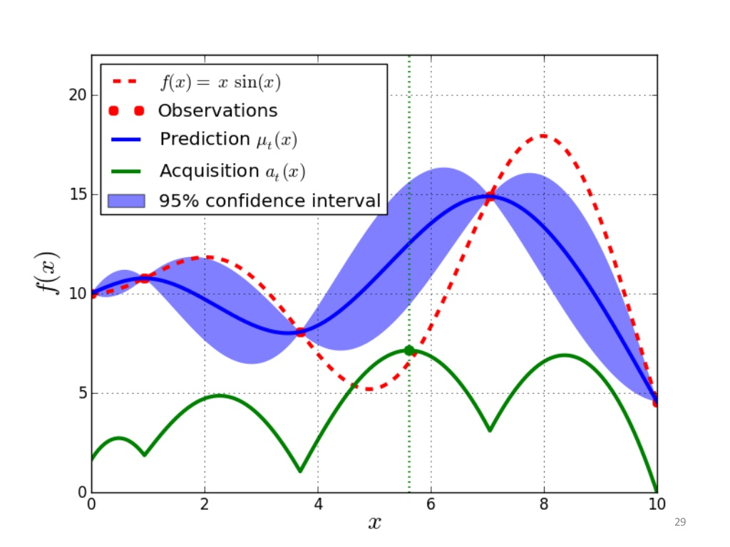
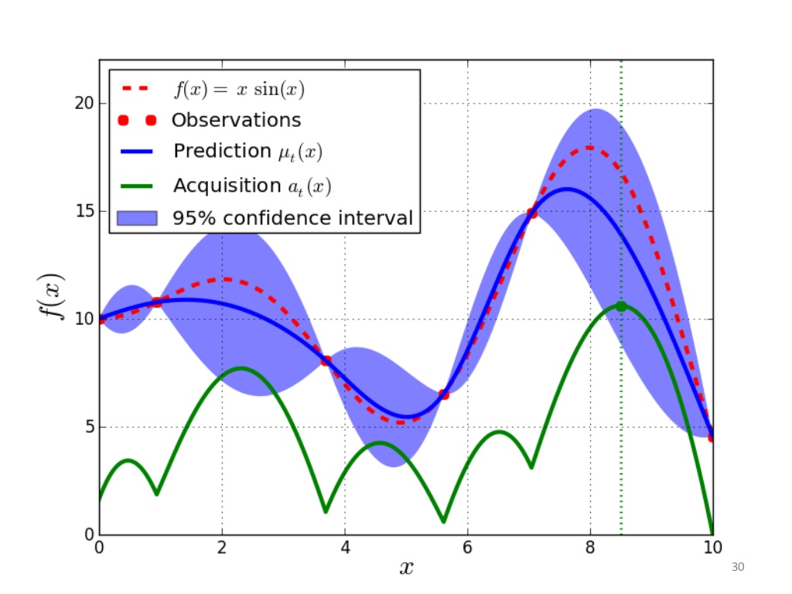
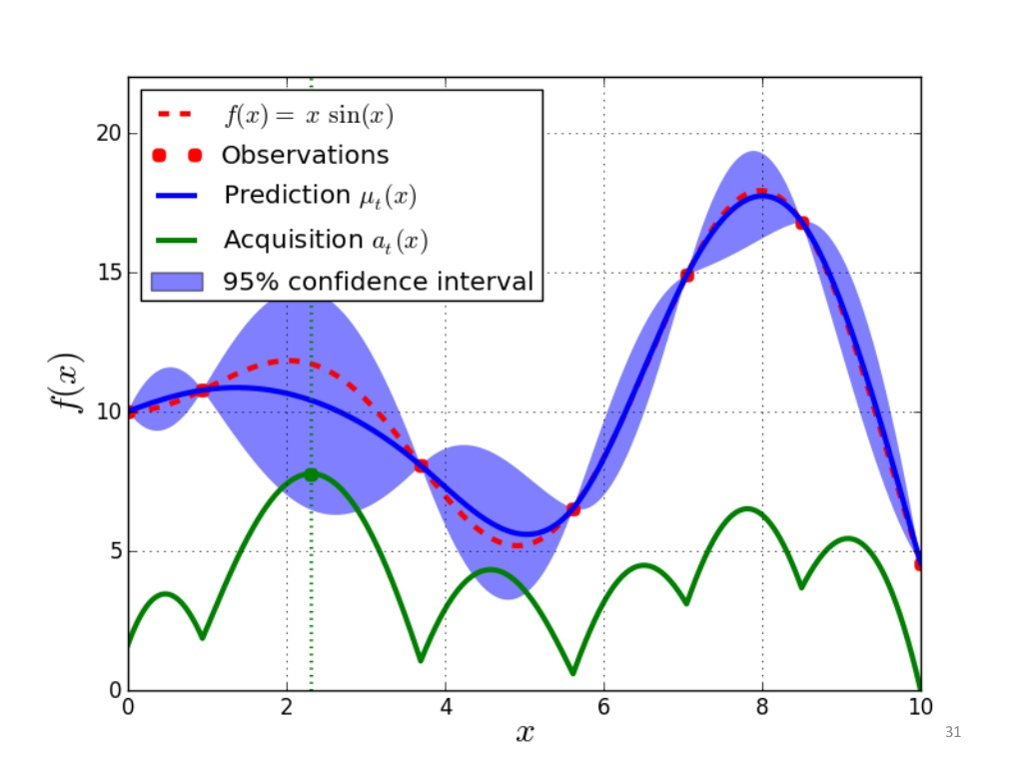
事後分布（結果）に近いモデル式（赤線）ができていく

Slide 6
疑問点
あまり，結果に合わせに行くとか学習するのでは？
参考文献
https://qiita.com/masasora/items/cc2f10cb79f8c0a6bbaa
https://www.slideshare.net/issei_sato/bayesian-optimization

